Slide 1










Bài dự thi
Cuộc thi; Những kỉ niệm sâu sắc về thầy cô và mái trường”năm 2024
Họ và tên: Trần Bình Minh
Lớp: 5A8
Trường: Tiểu học Vĩnh Niệm

Slide 2

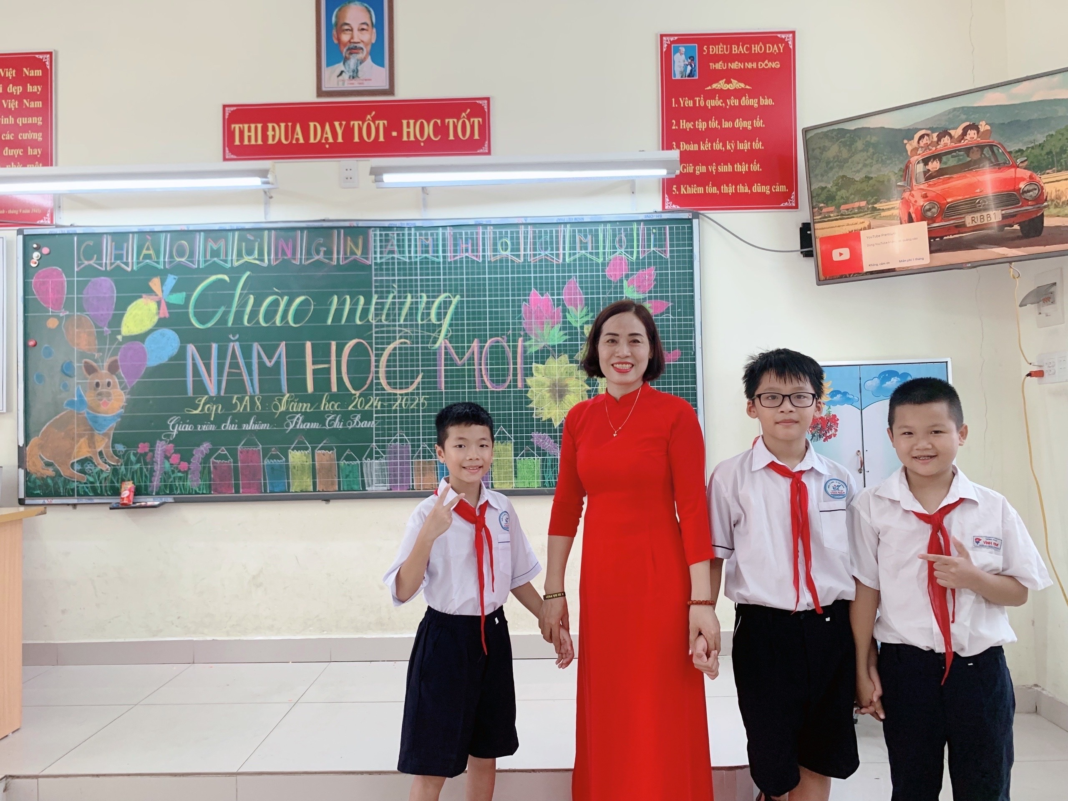
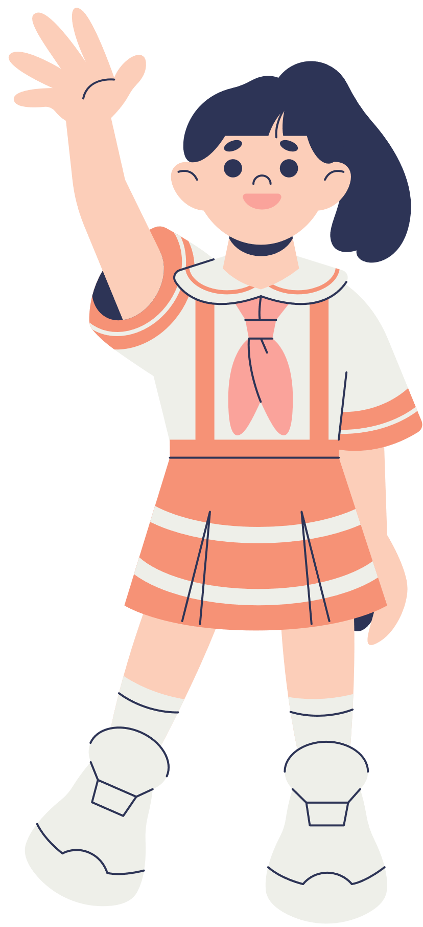


Người lái đò thầm lặng
Em rất thích nghe bài hát “Người thầy” của tác giả Nguyễn Nhất Huy. Bởi bài hát cho em những cảm xúc thân thương về người mẹ thứ hai đã dìu dắt em học tập, rèn luyện tại ngôi trường Tiểu học Vĩnh Niệm thân yêu. Người mẹ hiền để lại cho em ấn tượng sâu sắc nhất không ai khác chính là cô Ban – cô giáo chủ nhiệm lớp 5 của em năm học này.

Slide 3

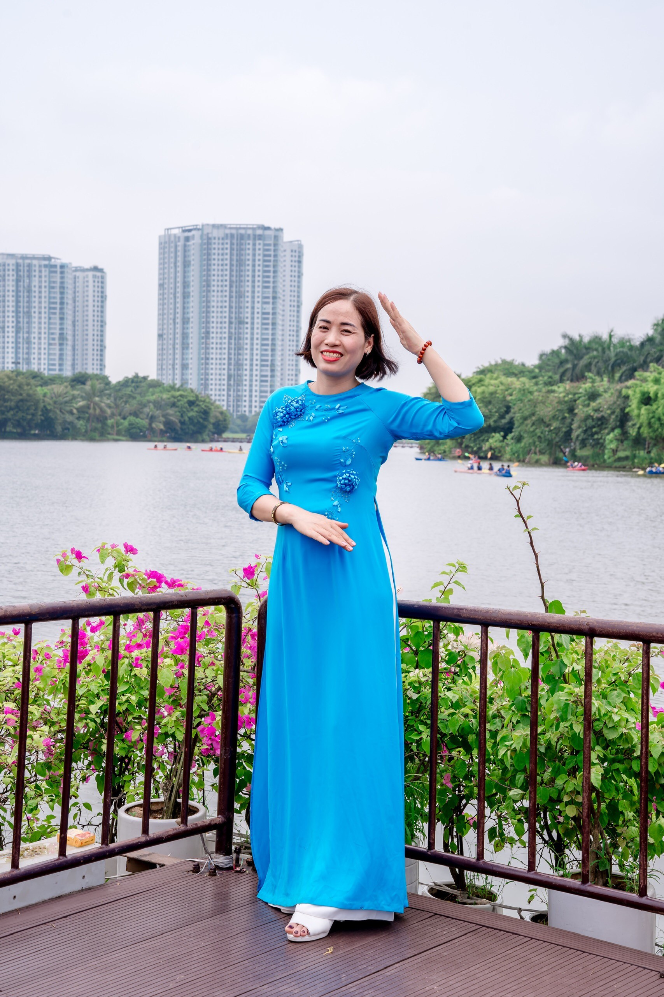


Tên cô thật đẹp - một loài hoa ở núi rừng Tây Bắc mà em rất thích ngắm nhìn mỗi mùa xuân về - đó là hoa ban. Cô chăm tập thể dục để rèn luyện sức khoẻ mỗi ngày và Yoga chính là môn thể thao cô yêu thích. Bởi vậy dáng người cô thon gọn, cân đối nên trang phục nào cô mặc cũng đẹp. Nhưng em thích cô mặc áo dài, trông cô khi ấy trẻ trung, thật dịu dàng. Nhưng ấn tượng nhất với em là khi cô tổ chức các hoạt động học tập. Tất cả các tiết học lôi cuốn, hấp dẫn chúng em nhờ những trò chơi, những hình thức tổ chức dạy học phong phú không chỉ tạo điều kiện cho các bạn phát huy khả năng của bản thân mà còn phát huy sức mạnh đoàn kết, sức mạnh tập thể của đội nhóm.

Slide 4


Nhờ vậy chúng em yêu thích việc học tập, khám phá từ lúc nào không biết, và háo hức mong chờ những bài giảng của cô với những trải nghiệm tuyệt vời. Em cảm nhận ở cô sự nhẫn nại khi giảng dạy những bạn tiếp thu bài chưa nhanh. Cô không bao giờ mắng những bạn trả lời sai mà cô động viên, khuyến khích giúp đỡ bạn đến khi hiểu bài. Cô kiên trì giúp đỡ cho các bạn hiểu bài thì thôi. Nhờ cô, mỗi bài học trở thành một cuộc hành trình khám phá mới, từ những bài toán phức tạp đến những câu chuyện cuộc sống ý nghĩa. Em cảm thấy mình không chỉ lớn lên về mặt kiến thức mà còn trưởng thành hơn trong cách nhìn nhận và hiểu biết về thế giới xung quanh. Những trải nghiệm trong các giờ học của cô sẽ mãi là kỷ niệm đáng nhớ và là hành trang quý báu trong suốt cuộc đời em.

Slide 5








Vào một buổi chiều nắng vàng, đó là một ngày đặc biệt trước Hội nghị Cha mẹ học sinh lần thứ Nhất. Cô đã tổ chức Hoạt động trải nghiệm viết lời Cảm ơn, xin lỗi dành cho cha mẹ. Cô đã cho chúng em cảm nhận được sự vất vả của cha mẹ khi sinh thành và nuôi dạy chúng em, nhất là mẹ. Mẹ đã mang nặng đẻ đau 9 tháng 10 ngày để đưa con đến thế giới này. Sau khi con chào đời, bố mẹ còn phải dành nhiều thời gian để chăm các con từng bữa ăn giấc ngủ. Những tháng ngày tuổi thơ của các con an lành là bao sự vất vả, lo toan của bố mẹ. Đến khi các con lớn hơn đến tuổi đến trường, bố mẹ lại lo lắng con có thích nghi với môi trường mới không? Con có học kịp bạn bè không? Những tháng ngày vất vả, khó nhọc đó làm sao kể hết sự vất vả của mẹ cha.

Slide 6





Nói đến đây cô đã dừng lại trầm tư như suy nghĩ điều gì. Một lúc sau, cô nói rằng “Cô cũng là một người mẹ và cô rất hiểu bố mẹ của các con đã khổ cực như thế nào. Có con là niềm hạnh phúc của bố mẹ nhưng cũng là một hành trình rất dài mà bố mẹ phải thật nỗ lực hằng ngày để có thể mang lại cho các con cuộc sống tốt nhất. Tình thương đấy không chỉ là lo cho các con cơm ăn áo mặc mà còn phải là một người bạn luôn lắng nghe và thấu hiểu, sẵn sàng bảo vệ che chở, nâng đỡ các con trên đường đời”.

Slide 7
Các con hãy nhớ rằng, bố mẹ là những người luôn yêu thương và che chở cho các con vô điều kiện, dù trong bất kỳ hoàn cảnh nào. Hãy trân trọng họ khi còn có thể, vì một ngày nào đó, có thể các con sẽ không còn cơ hội để nói lời cảm ơn hay xin lỗi với bố mẹ nữa. Bởi cuộc sống không ai biết trước điều gì sẽ xảy ra trong ngày mai. Bố mẹ đã dành cả cuộc đời để yêu thương, chăm sóc, và lo lắng cho các con, các con đừng bỏ lỡ cơ hội được yêu thương, được quan tâm bố mẹ cho đến khi quá muộn. Hãy dành nhiều thời gian hơn để bày tỏ lòng biết ơn, lòng hiếu thảo với bố mẹ ngay từ bây giờ, ngay từ những giây phút này. Các con đừng đợi sau này khi lớn lên, làm được nhiều tiền, thành đạt trong cuộc sống, lúc đó mới báo hiếu bố mẹ nhưng biết đâu chúng ta không còn cơ hội đó nữa.

Slide 8
Trong tiếng nhạc tha thiết của bài hát “Mẹ yêu ơi” các bạn bật lên những tiếng thút thít và càng ngày càng tăng lên. Tiếng khóc nức nở của các bạn khiến em cũng òa lên, cố kìm nén mà không được nữa. Tiếng khóc bật lên khi em chợt nhận ra mình đã bỏ quên biết bao thời gian quý giá mà lẽ ra nên dành cho bố mẹ. Tiếng khóc đó không chỉ là nỗi buồn, mà là sự hối hận sâu sắc vì em đã không biết trân trọng những điều đơn giản và ấm áp nhất – tình yêu thương vô điều kiện của bố mẹ. Giờ đây, khi nhìn lại, em chỉ ước mình có thể quay ngược thời gian, để nói nhiều lời cảm ơn hơn, để dành nhiều cái ôm hơn, và để thể hiện tình yêu thương một cách trọn vẹn hơn. Nhưng em hiểu rằng, điều quan trọng nhất không phải là nhìn về quá khứ với sự tiếc nuối, mà là biết trân trọng hiện tại, khi bố mẹ vẫn còn bên mình để làm những điều tốt nhất cho họ.

Slide 9
Lần đầu được cô tổ chức hoạt động trải nghiệm viết lời cảm ơn và xin lỗi bố mẹ, em đã có rất nhiều cảm xúc đan xen. Ban đầu, em thấy bỡ ngỡ và ngại ngùng vì không biết nên viết thế nào. Nhưng khi nhớ lại những gì bố mẹ đã làm cho mình, em mới nhận ra mình đã bỏ lỡ bao nhiêu lần nói lời cảm ơn, lời yêu thương dành cho bố mẹ. Viết lời cảm ơn giúp em nhận ra tình yêu thương của bố mẹ không chỉ là những việc lớn lao, mà còn nằm ở những điều nhỏ bé như bữa cơm nóng hay một lời nhắc nhở nhẹ nhàng. Em thấy mình trưởng thành hơn khi hiểu rằng chỉ cần một lời nói, một câu cảm ơn cũng có thể khiến bố mẹ vui lòng và thấy được sự trân trọng từ con cái. Còn khi viết lời xin lỗi em đã nhớ lại những lần mình làm bố mẹ buồn. Mỗi câu chữ viết ra khiến em có trách nhiệm hơn với bản thân và việc học tập của mình.

Slide 10
Em muốn gửi đến cô lời cảm ơn chân thành nhất vì đã cho em cơ hội tham gia những trải nghiệm quý báu mà trước đây, từ khi học lớp 1, em chưa từng tham gia. Những hoạt động như viết lời cảm ơn và xin lỗi bố mẹ đã giúp em hiểu rõ hơn về giá trị của lòng biết ơn và tình yêu thương gia đình. Cô không chỉ dạy em kiến thức trong sách vở, mà còn mở ra cho em một góc nhìn mới về cuộc sống, về sự chân thành và trân trọng những người thân yêu bên cạnh. Nhờ có cô, em đã có dịp nhìn lại bản thân, nhận ra những điều mình chưa làm tốt, và học cách bày tỏ tình cảm một cách sâu sắc hơn. Những bài học này không chỉ là kỷ niệm trong một năm học, mà sẽ theo em suốt cuộc đời. Em biết ơn và thấy may mắn vì được cô dẫn dắt. Em mong thời gian bên cô, em sẽ có nhiều cơ hội được học hỏi những điều ý nghĩa như vậy.

Slide 11
Khi cảm nhận được sự vất vả và tâm huyết của cô dành cho chúng em, em đã tự nhủ rằng bản thân cần phải nỗ lực hơn trong việc học tập và rèn luyện để xứng đáng với tình yêu thương và sự chăm sóc ấy. Em bắt đầu chú ý hơn trong từng tiết học, cố gắng hoàn thành bài tập một cách cẩn thận và nghiêm túc. Những lúc gặp khó khăn, thay vì bỏ cuộc, em luôn nhớ đến sự kiên nhẫn và tận tụy của cô, từ đó có thêm động lực để vượt qua. Ngoài việc học, em còn cố gắng trở thành một học sinh gương mẫu, biết giúp đỡ bạn bè và góp phần tạo nên bầu không khí vui vẻ, tích cực trong lớp. Em hiểu rằng, việc học tốt và ngoan ngoãn không chỉ là món quà em dành cho bản thân, mà còn là lời cảm ơn chân thành nhất dành cho cô – người đã không ngừng nỗ lực vì tương lai của chúng em.

Slide 12
Em cũng mong rằng qua những cố gắng và thay đổi này, cô sẽ cảm thấy vui lòng và biết rằng công sức của cô không bao giờ là vô nghĩa. Những điều cô đã làm không chỉ giúp chúng em tiến bộ, mà còn truyền cảm hứng để chúng em trở thành những con người tốt hơn. Em tin chắc rằng dù công việc có đôi lúc gặp nhiều khó khăn và vất vả nhưng cô vẫn luôn giữ được tâm huyết dành cho thế hệ tương lai. Em hiểu rằng hành trình là giáo viên thổi hồn nhân cách học sinh không phải dễ dàng, nhưng chính sự tận tâm và niềm đam mê của cô đã truyền cảm hứng không chỉ cho riêng em, mà cho rất nhiều học sinh khác và cả phụ huynh học sinh. Những gì cô làm không chỉ là dạy chữ, mà còn là truyền tải những giá trị nhân văn, giúp chúng em trưởng thành hơn mỗi ngày.

Slide 13
Em cũng mong rằng qua những cố gắng và thay đổi này tích cực của chúng em, cô sẽ cảm thấy vui lòng và biết rằng công sức của cô không bao giờ là vô nghĩa. Những điều cô đã làm không chỉ giúp chúng em tiến bộ, mà còn truyền cảm hứng để chúng em trở thành những con người tốt hơn. Em tin chắc rằng dù công việc có đôi lúc gặp nhiều khó khăn và vất vả nhưng cô vẫn luôn giữ được tâm huyết dành cho thế hệ tương lai. Em hiểu rằng hành trình làm giáo viên không phải lúc nào cũng dễ dàng, nhưng chính sự tận tâm và niềm đam mê của cô đã truyền cảm hứng không chỉ cho riêng em, mà cho rất nhiều học sinh khác và cả phụ huynh học sinh. Những gì cô làm không chỉ là dạy chữ, mà còn là truyền tải những giá trị nhân văn, giúp chúng em trưởng thành hơn mỗi ngày.

Slide 14
Em tin ngọn lửa yêu nghề của cô sẽ luôn bùng cháy, không chỉ vì chúng em mà còn vì niềm đam mê của chính cô với sứ mệnh cao cả của một người giáo viên – sứ mệnh làm thầy. Và những nỗ lực của cô sẽ mãi là nguồn động lực lớn lao cho chúng em noi theo và trân trọng. Em xin chúc cô luôn mạnh khỏe và hạnh phúc trong sự nghiệp trồng người, trong cuộc sống. Mong cô sẽ luôn tự hào và trân trọng với những điều mình đã cống hiến. Mãi yêu và biết ơn cô!

